Slide 1
KỸ NĂNG SỐNG

Slide 2
CHỦ ĐIỂM: GIÁO DỤC GIỚI TÍNH
BÀI 33: BẢO VỆ TRẺ EM KHỎI NẠN XÂM HẠI

Slide 3
I. KHÁM PHÁ

Slide 4
GV hô: “Tôi bảo! Tôi bảo!”
HS sẽ hô: Bảo gì? bảo gì?
Khi GV hô những câu gồm hành động có từ “tôi bảo”, HS sẽ làm theo.
Khi GV hô những câu có hành động mà không có từ “tôi bảo” thì HS sẽ không làm theo.

Slide 5
Trong cuộc sống, chúng ta thường nhận được nhiều lời đề nghị từ người khác. Nếu gặp phải những đề nghị động chạm đến thân thể của em hoặc người khác khiến em cảm thấy không thoải mái và lo sợ thì em cần biết từ chối để tự bảo vệ bản thân

Slide 6
II. KẾT NỐI

Slide 7
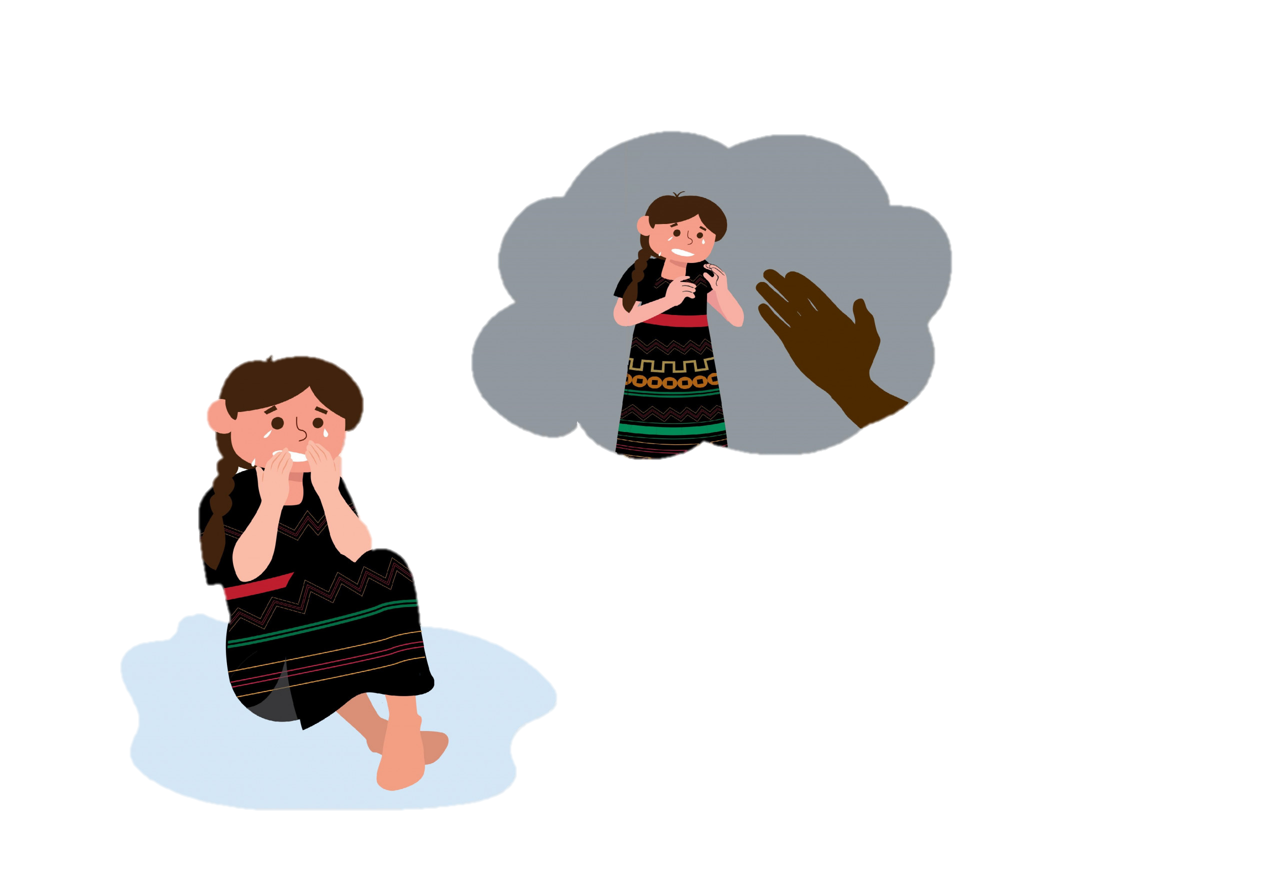
2.1. Nghiên cứu trường hợp điển hình: Thực trạng trẻ em bị xâm hại tình dục hiện nay
Hoạt động: Phân tích câu chuyện
- GV cho HS xem video: Câu chuyện của Tâm
https://www.youtube.com/watch?v=wDZQxhxhv98&t=221s

Slide 9
Hành vi nào của người chú khiến Tâm cảm thấy lo lắng, sợ hãi?
Theo em, xâm hại tình dục là gì?
Hành động nào của người chú trong câu chuyện có khiến Tâm thoải mái, vui vẻ không?
Theo em, chuyện gì xảy ra với Tâm?

Slide 10
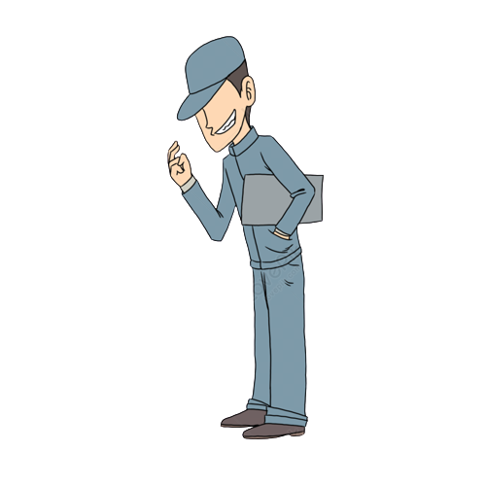
Xâm hại tình dục là những hành động lôi kéo, dụ dỗ, ép buộc trẻ em vào các hành vi tình dục.

Slide 11
Những con số đáng sợ về xâm hại tình dục trẻ em ở Việt Nam:
+ Trung bình 1 năm có 1200 vụ xâm hại thân thể, năm sau thường hơn năm trước. Trung bình cứ 8h trôi qua lại có một trẻ em bị xâmhại. Trong đó số trẻ em bị hiếp dâm chiếm 60%
+ Cứ 6 bé trai lại có 1 bé từng bị xâm hại, 4 bé năm lại có 1 bé từng bị xâm hại.
+ 93% kẻ xâm hại tình dục là người quen với nạn nhân.

Slide 12
2.2 Nhận diện chân dung kẻ xâm hại
Hoạt động: Nhanh tay vẽ tranh

Slide 13
Hoạt động: Nhanh tay vẽ tranh
HS lắng nghe câu hỏi: “Theo các em, kẻ xâm hại trẻ em sẽ có hình dáng như thế nào?”
Nhiệm vụ của HS:
Suy nghĩ và thảo luận chân dung kẻ xâm hại
Mỗi nhóm cử 1 bạn đại diện lên bảng vẽ lại chân dung kẻ xâm hại lên bảng và mô tả chi tiết (mặt mũi, trang phục, tính cách…)

Slide 14
Kẻ xâm hại trẻ em không có 1 hình dáng cụ thể, họ có thể trông rất dữ tợn, cũng có thể rất hiền lành. Họ có thể có đủ mọi độ tuổi, giới tính, ngành nghề khác nhau. Họ có thể là người lạ, cũng có thể là người quen, thậm chí là người thân của các em. Bởi vậy, các em hãy luôn chú ý bảo vệ chính mình khi tiếp xúc với mọi người nhé.

Slide 15
II. LUYỆN TẬP

Slide 16
3.1. Nhận biết các loại báo động xâm hại tình dục:
Hoạt động: Xác định các trường hợp báo động
HS xem video: Các trường hợp cần báo động.
https://www.youtube.com/watch?v=MRQoMHHy4TA

Slide 18
Lựa chọn nối các loại báo động với nội dung tương ứng
1 người đàn ông lạ dụ dỗ em nhìn vào vùng kín của họ
1 người chạm vào vùng kín của em hoặc bảo em chạm vào vùng kín của họ
Người đàn bà lạ mặt khen ngực em đẹp
1 người lạ ôm hay hôn em
NHÌN
ÔM
CHẠM
NÓI

Slide 19
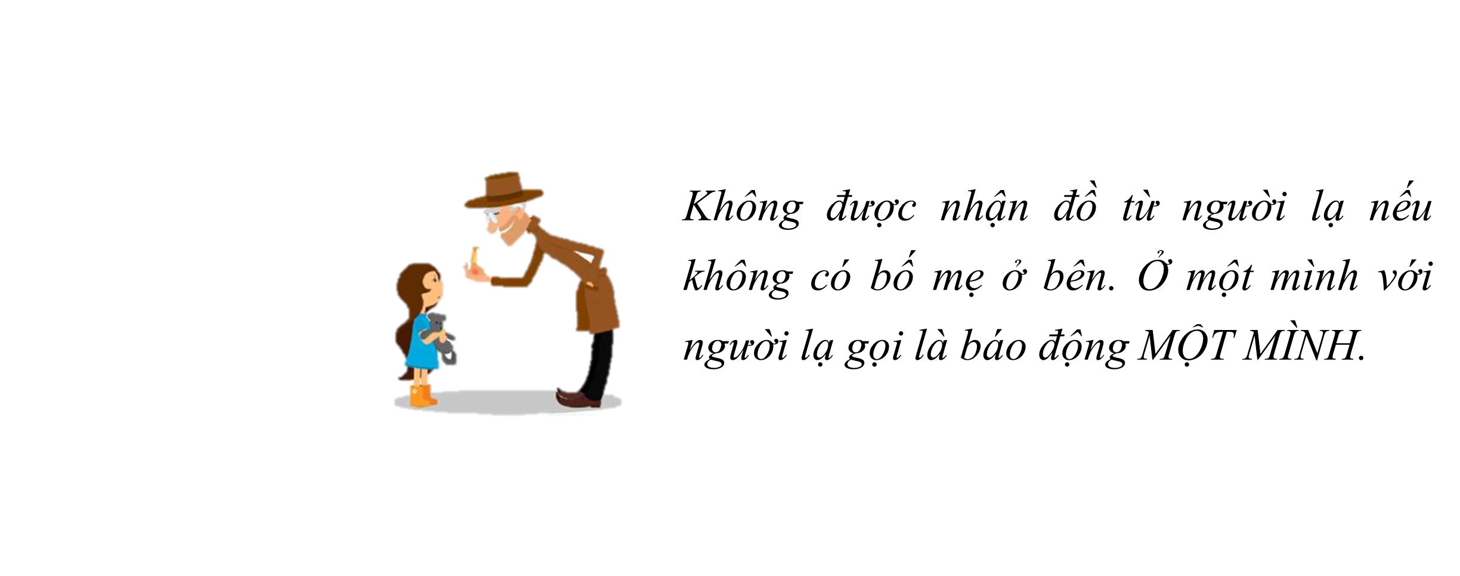
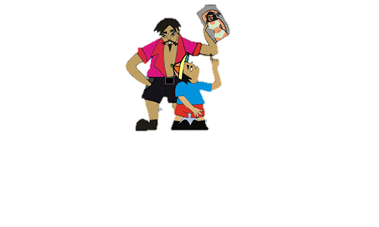
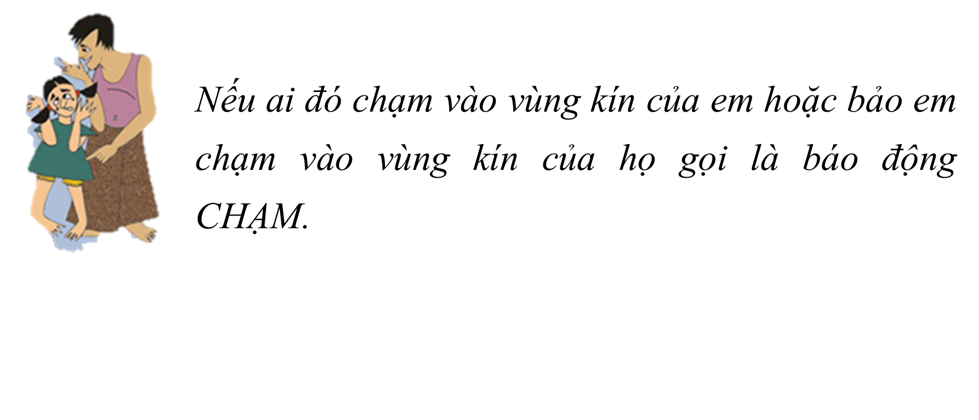
BÁO ĐỘNG XÂM HẠI TÌNH DỤC :
Nếu một người nhìn vùng kín của em, hay dụ dỗ em nhìn vào vùng kín của người khác, đó là báo động NHÌN.

Slide 20
3.2. Hoạt động:
Vòng tròn an toàn:
Nhiệm vụ của HS:
4 HS cầm 4 quả bóng đã thổi, bên trong có lá thăm, đừng trên bục giảng, có nhiệm vụ bảo vệ quả bóng không bị nổ
HS cầm lá thăm xếp thành vòng tròn nắm tay bảo vệ 4 quả bóng
GV rút bất kì 1-2 HS có cầm lá thăm ra, có nhiệm vụ bóp nổ 4 quả bóng trong vòng 15 giây

Slide 21
Trong cuộc sống, những người thân thiết hoặc những người lạ em chưa từng quen biết có thể sẽ là người bảo vệ em khỏi những tình huống nguy hiểm. Tuy nhiên lại có những trường hợp chính những người này lại là người khiến em gặp nguy hiểm, thậm chí là xâm hại thân thể em.
Hãy phân biệt được những người an toàn và không an toàn; chia sẻ với những người em tin tưởng và yêu thương!

Slide 22
II. VẬN DỤNG
Ghi nhớ các vùng riêng tư, không được để ai đụng chạm vào; luôn vệ sinh cơ thể sạch sẽ

